Slide 1
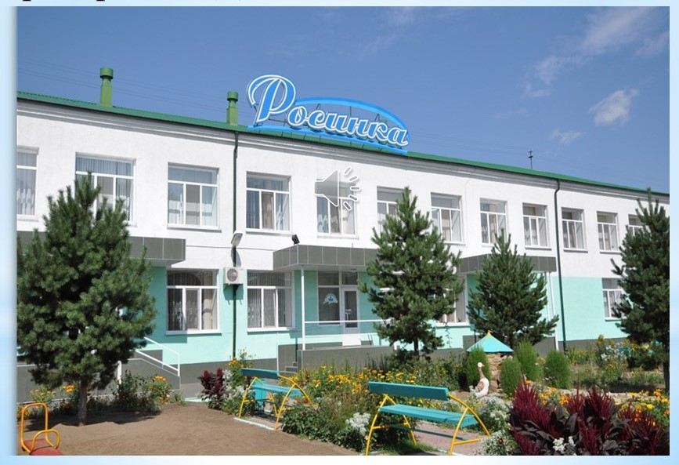

«Тілге бойлау» - тәжірибеге бағытталған тәсіл арқылы коммуникативтік құзыреттілікті қалыптастыру жолы
«Тілге бойлау» - путь к формированию коммуникативной компетенции через
практико-ориентированный подход
«СҚО әкімдігінің білім басқармасы» КММ «Петропавл қаласының білім бөлімі» КММ «Росинка» бөбекжай –бақшасы» МКҚК
Орындаған: қазақ тілі педагогі
Сулейменова Алия Залкибаевна

Slide 2
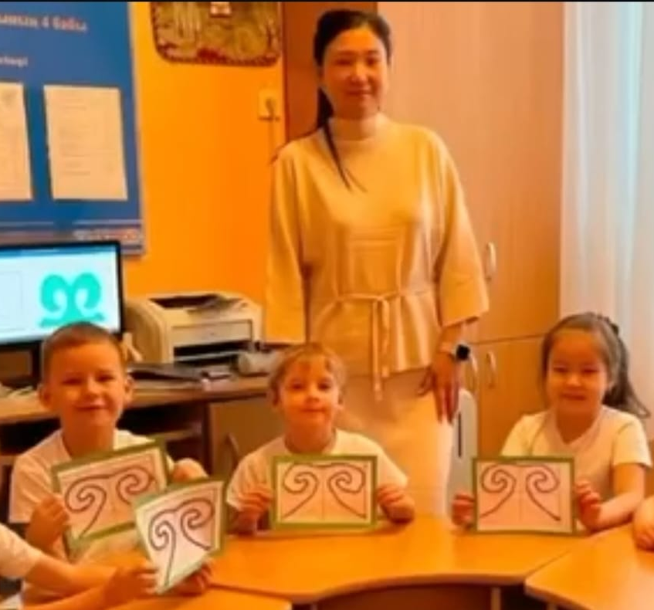
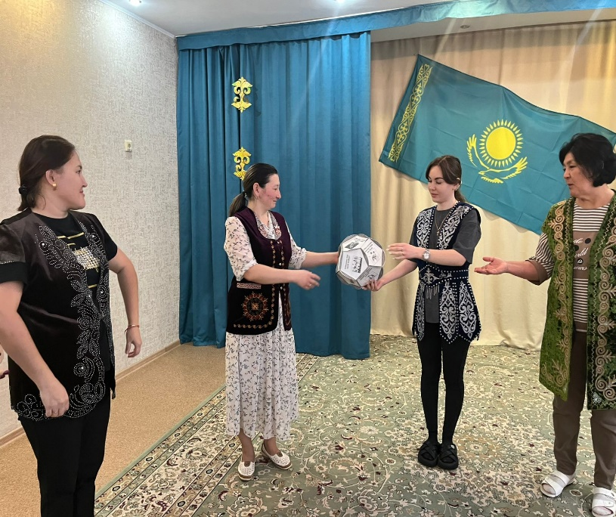
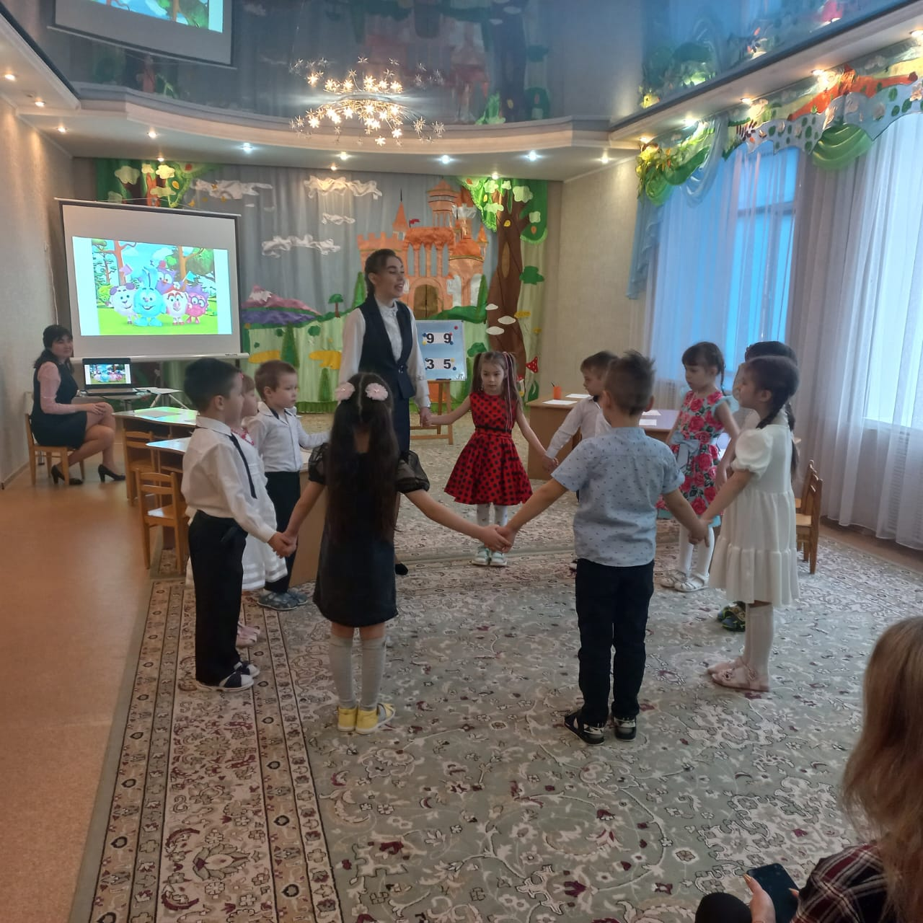
Коммуникативная компетенция – это способность человека правильно и свободно общаться, выражать свои мысли, понимать собеседника и применять язык в различных жизненных ситуациях.
Для её формирования в обучении используют практико-ориентированный подход – метод, при котором основное внимание уделяется практическому применению знаний через игры, диалоги, ситуации общения и совместную деятельность.

Slide 3
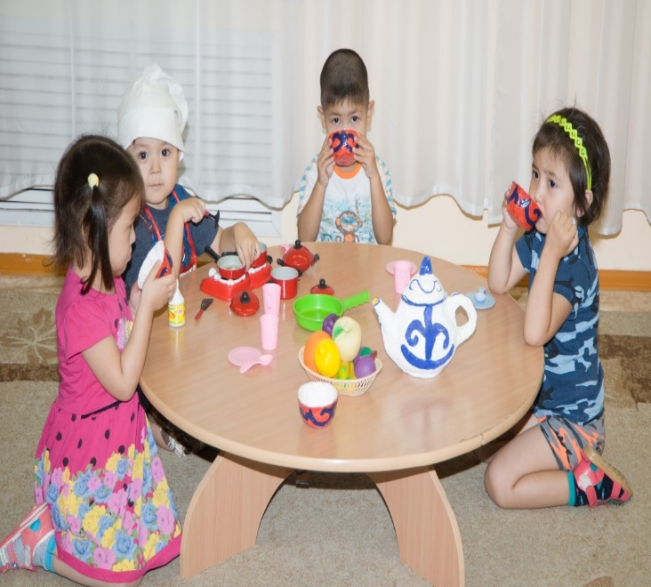
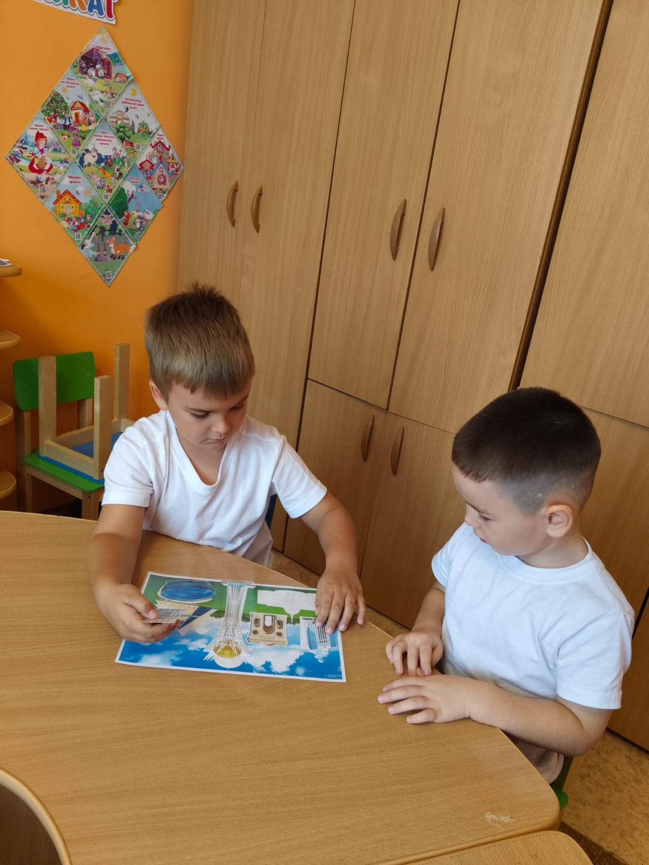

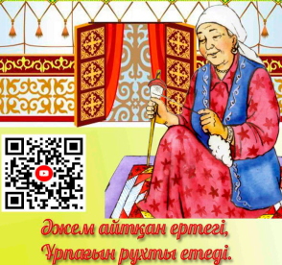


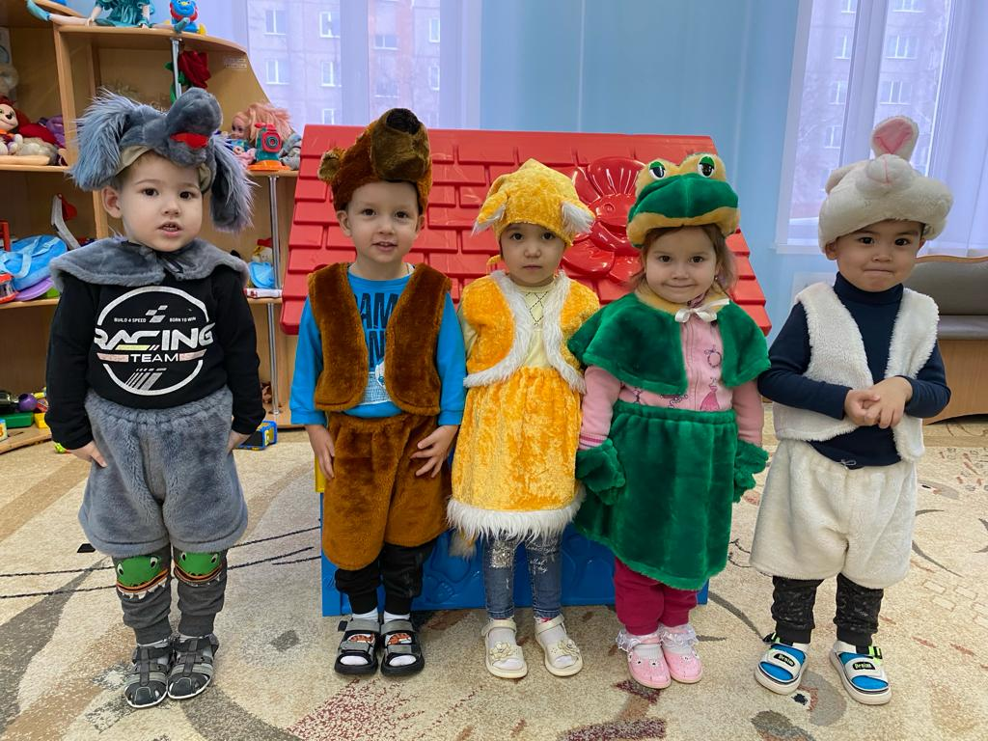
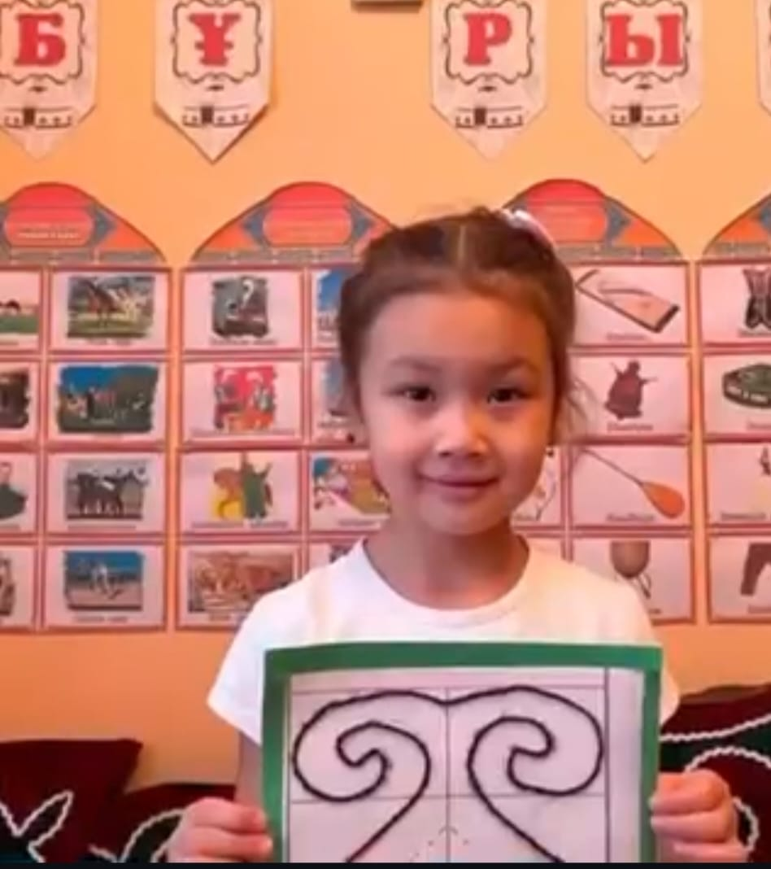
Тема: продукты, еда
нан – хлеб
шәй – чай
май – масло
ірімшік – творог
сүт – молоко
қаймақ – сметана
айран – айран
жұмыртқа – яйцо
су – вода
сорпа – суп
ботқа – каша
дәмді – вкусный
ащы – острый
тәтті – сладкий
қант – сахар
тамағыңды іш – кушай / поешь

Slide 4
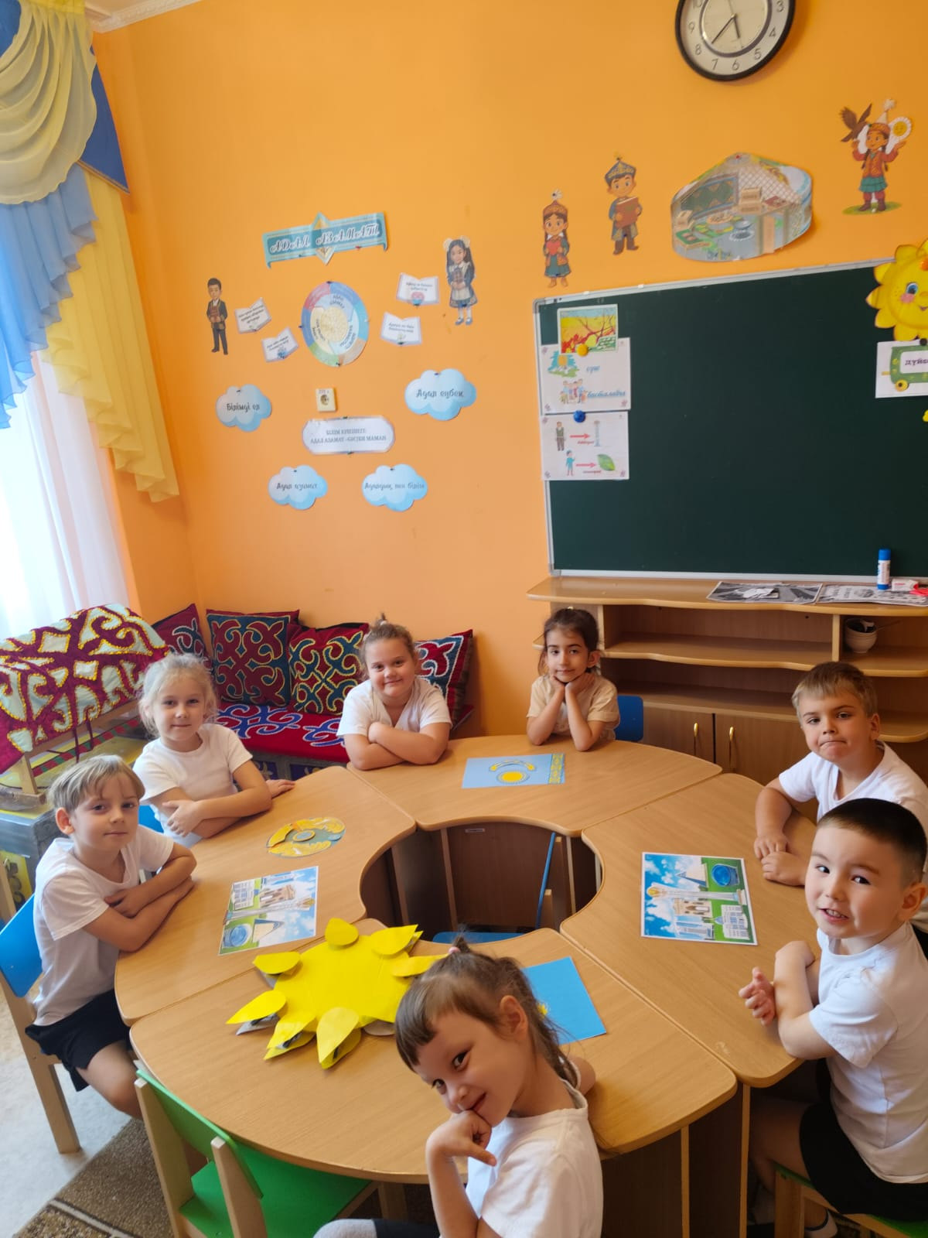
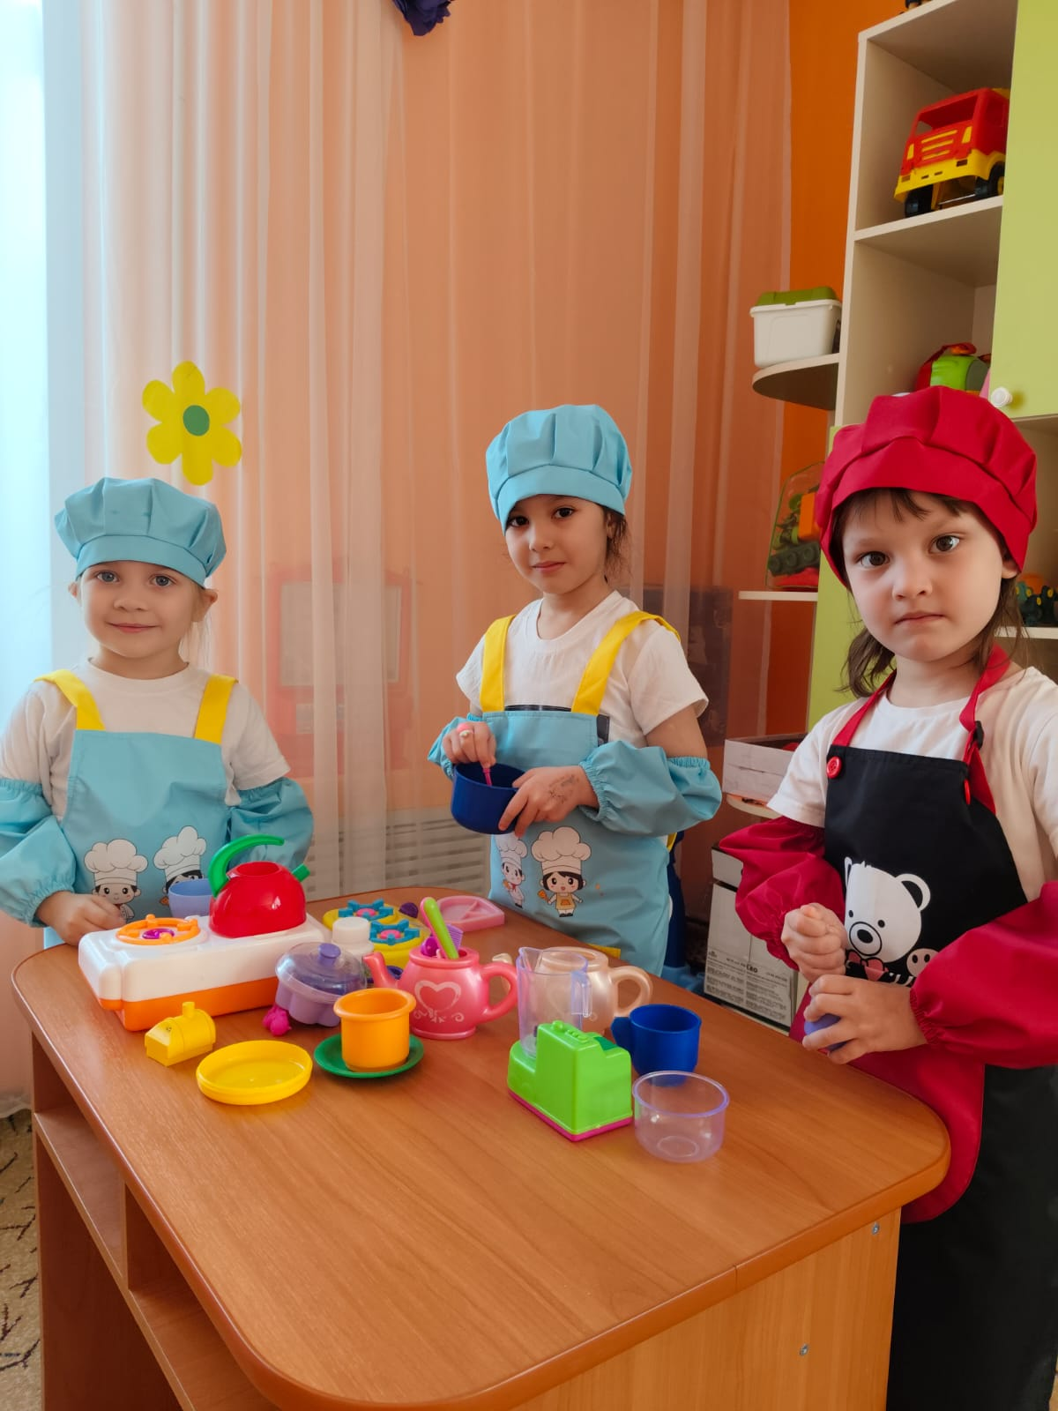
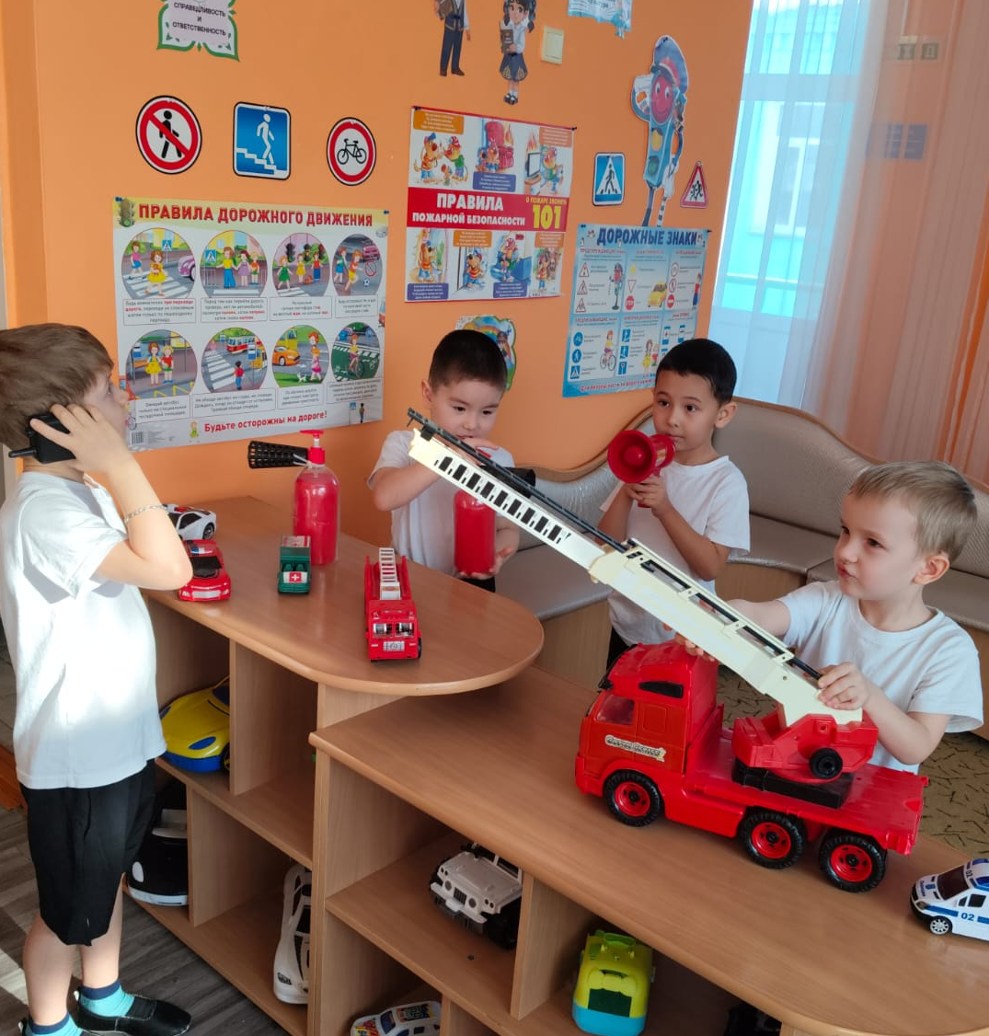
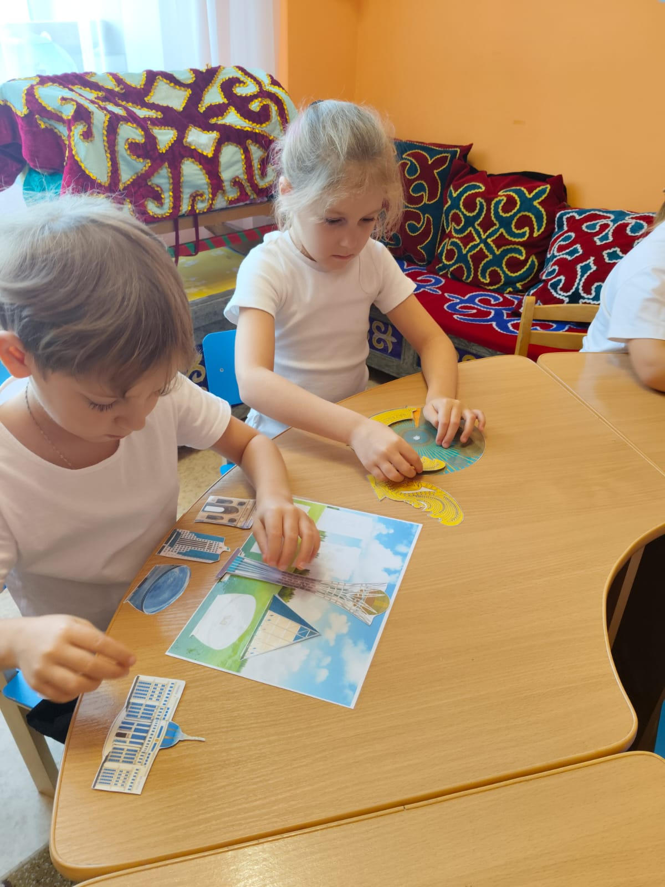
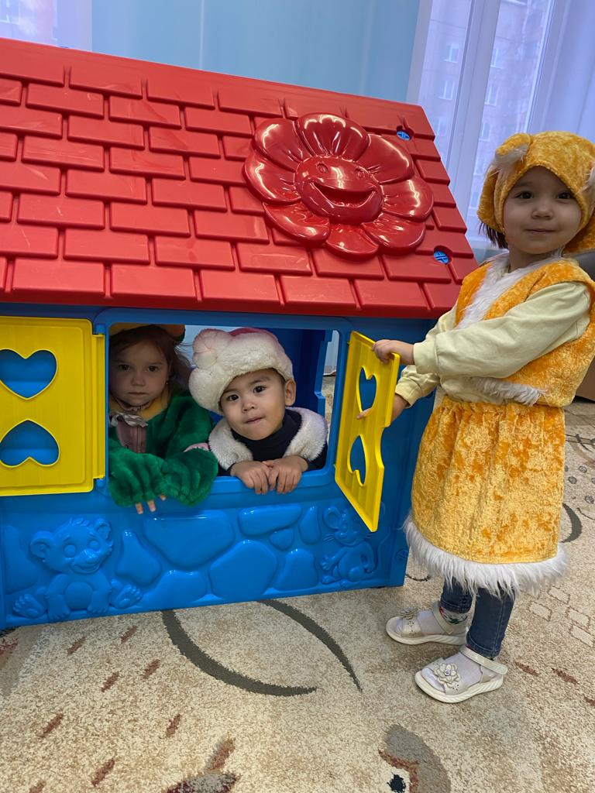

Slide 5
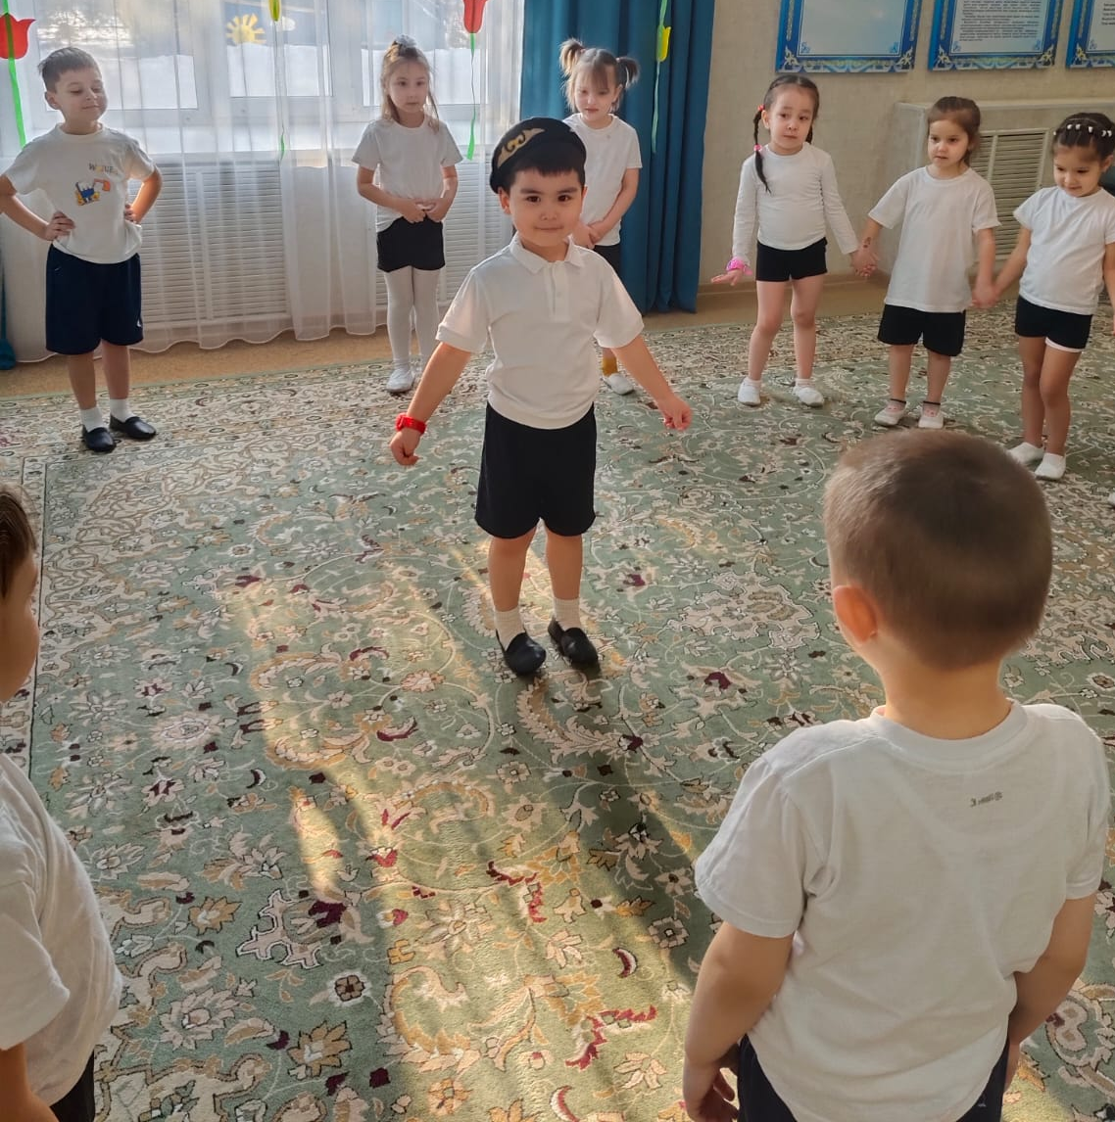
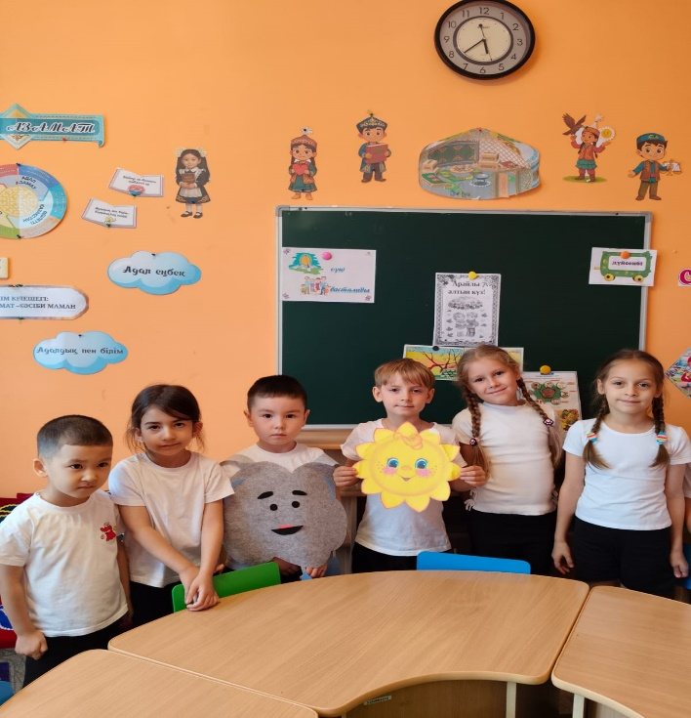
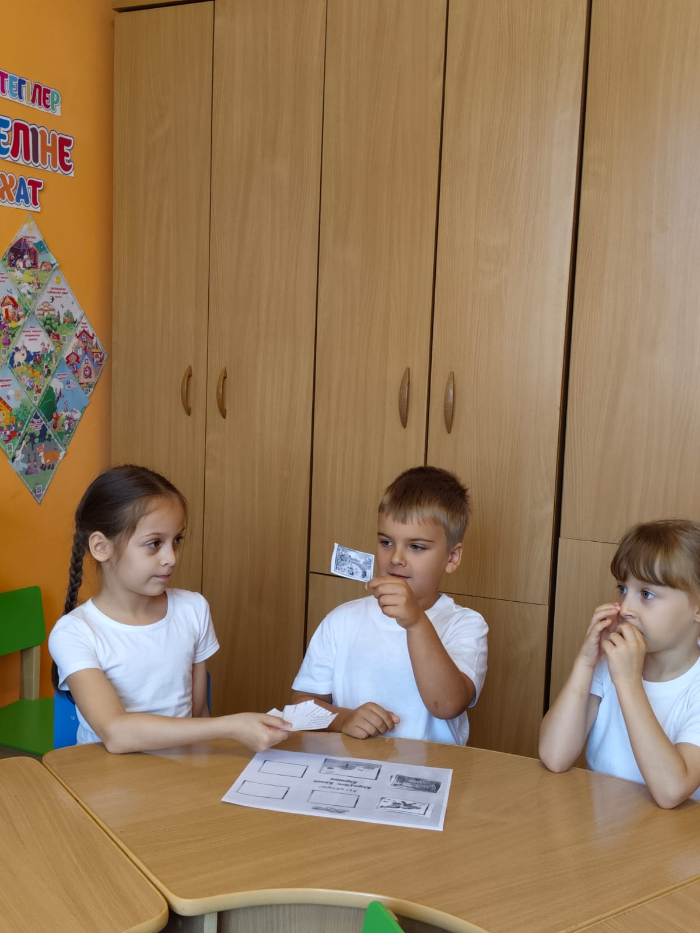
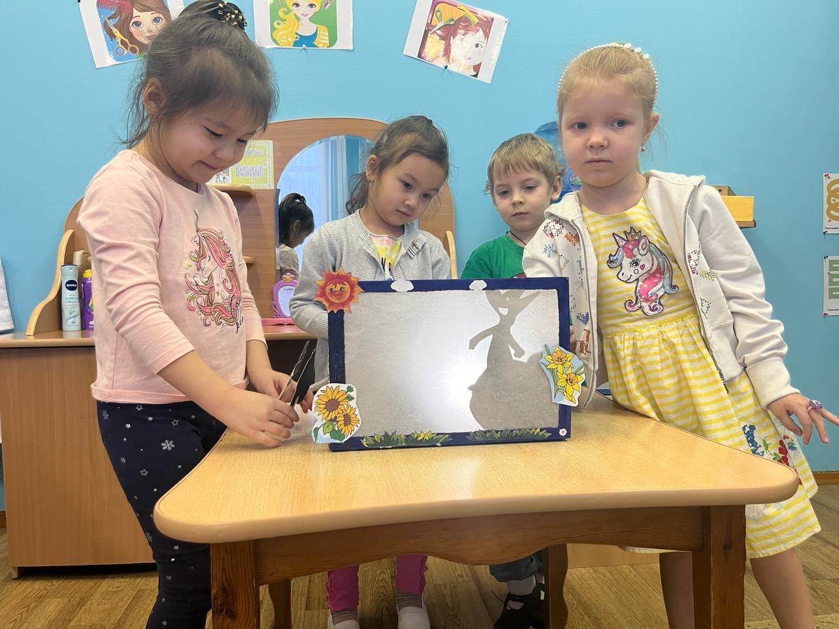

«Сөйле, қайтала» ойыны
«Кім жылдам?» сөздік ойыны
QR код арқылы дыбыстау, тапсырмалар
Сюжеттік карточкалар
Қимыл арқылы есте сақтау
Балалардың қызығушылығы артып, сөйлеу белсенділігі жоғарылады.

Slide 6
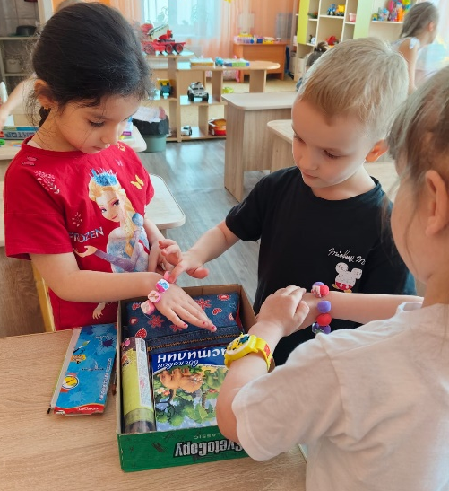
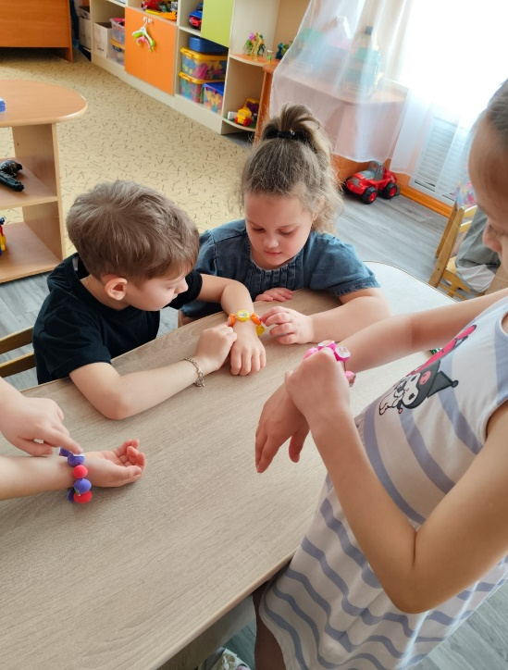
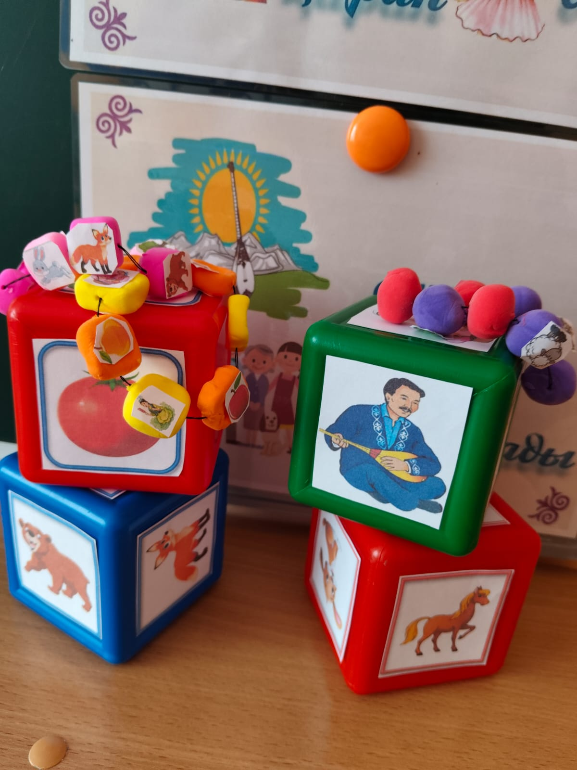
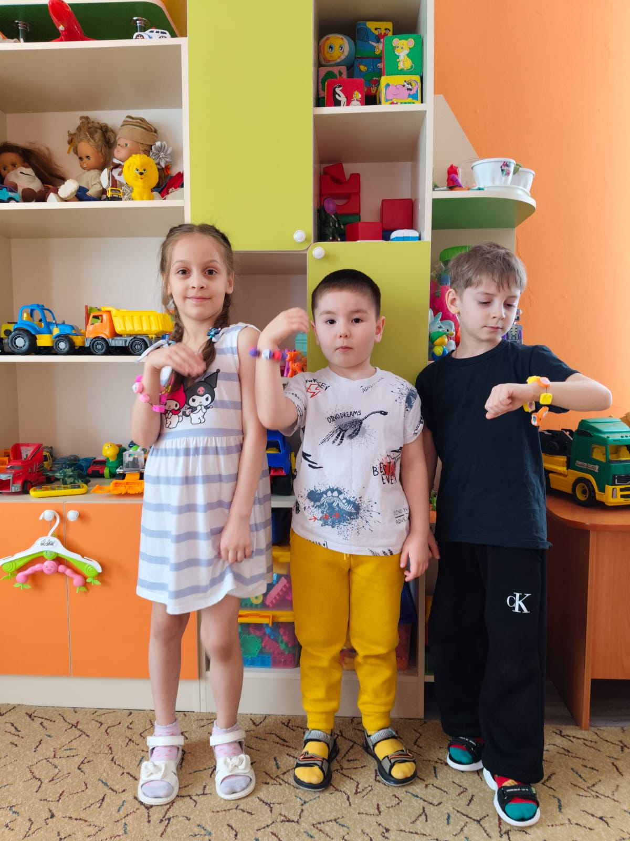
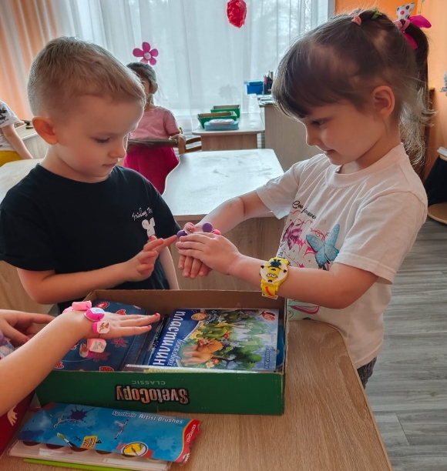
Сөйлейтін білезіктер

Slide 7
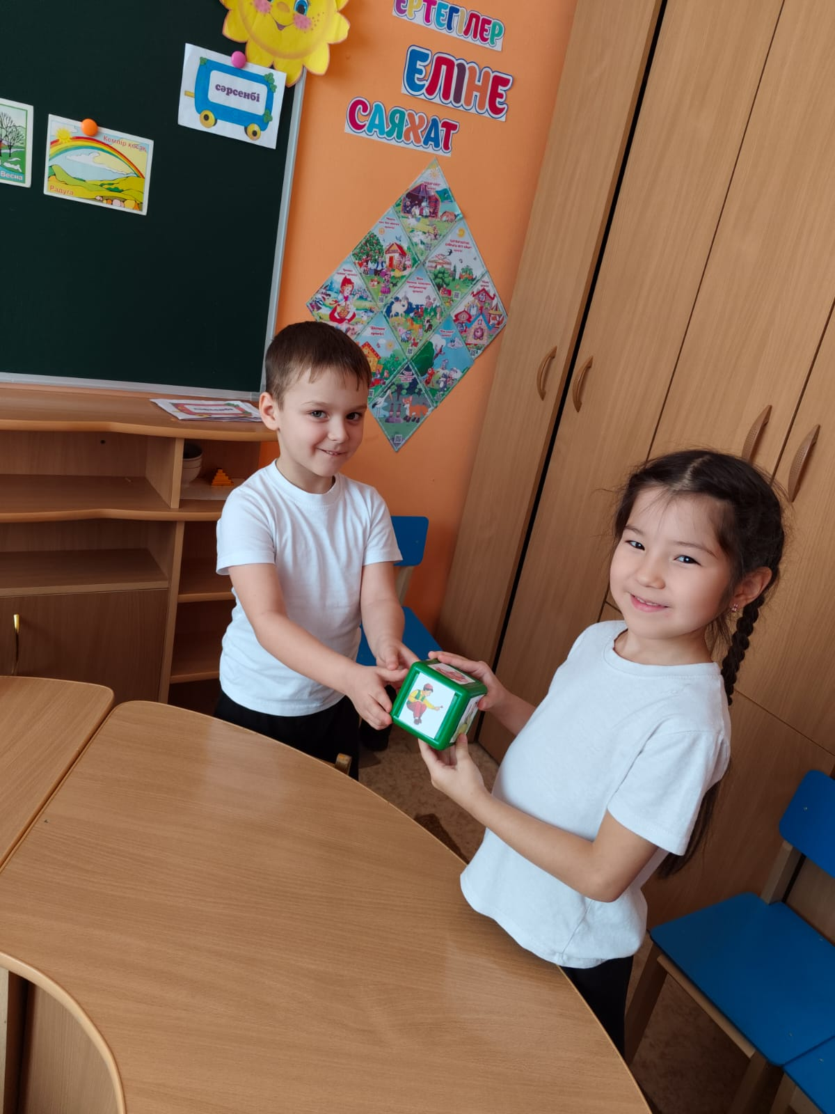
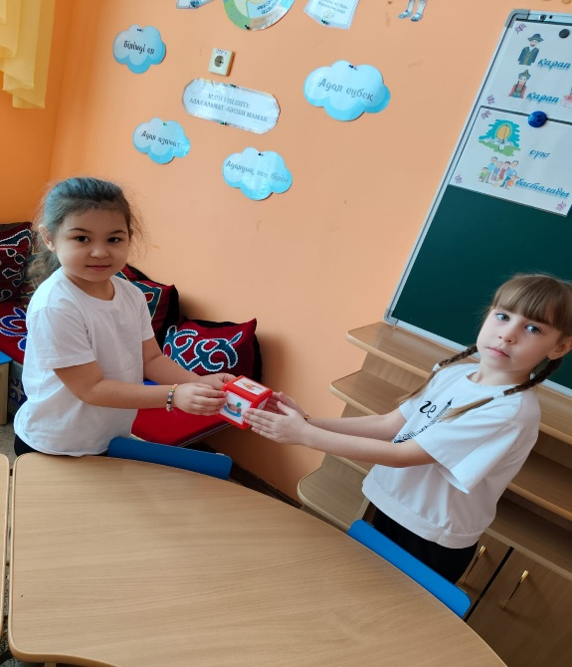
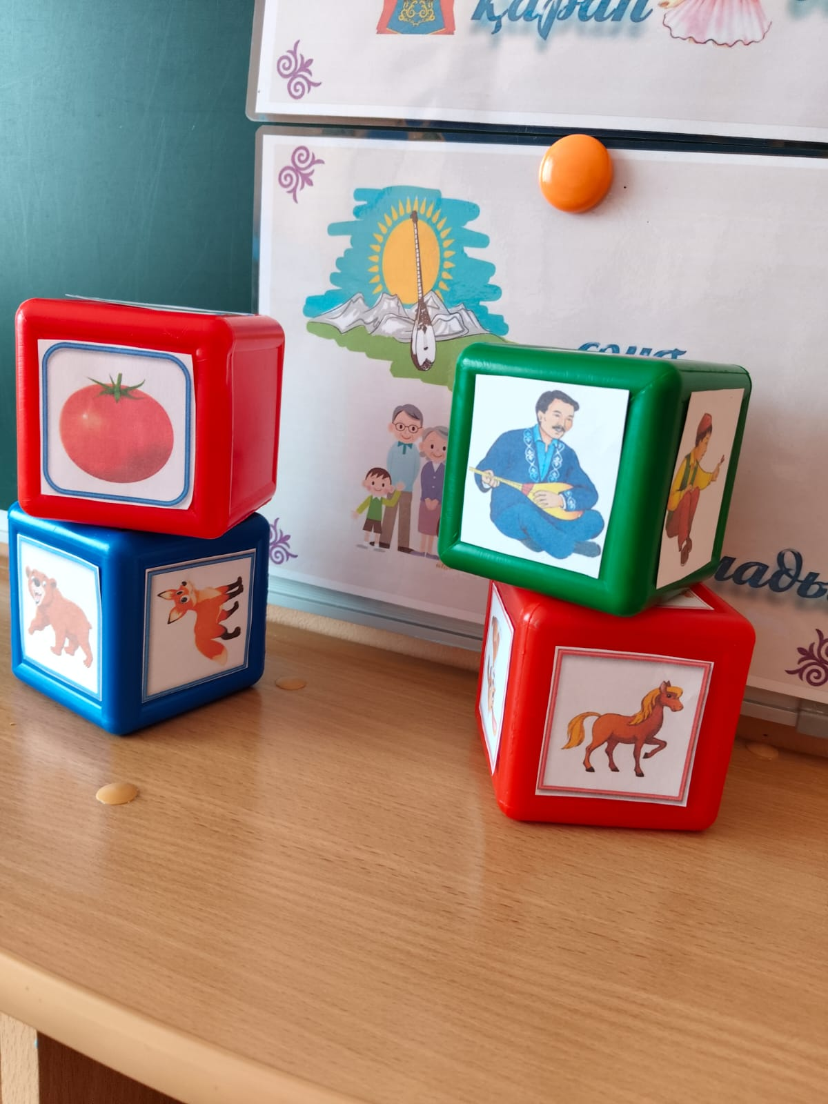
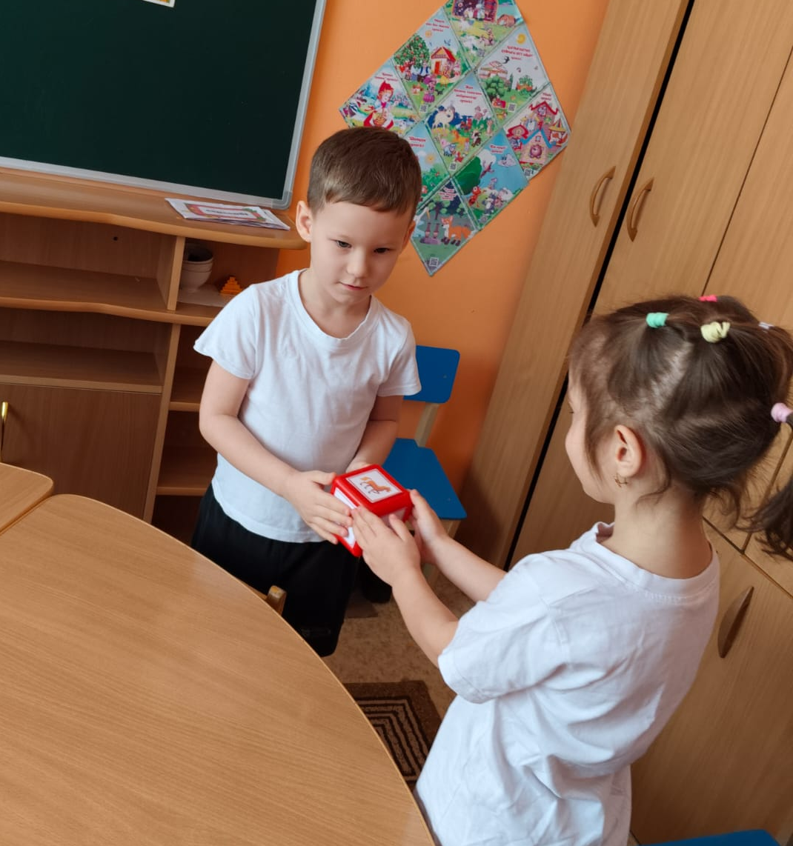
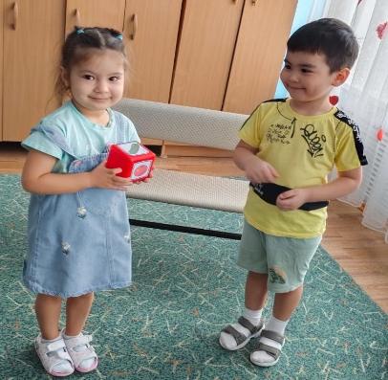
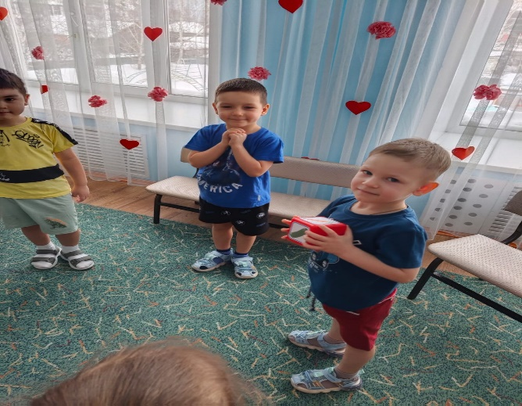
Сөйлейтін текше

Slide 8
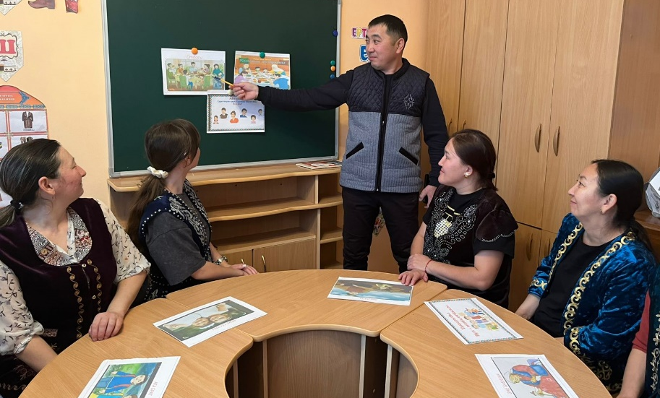
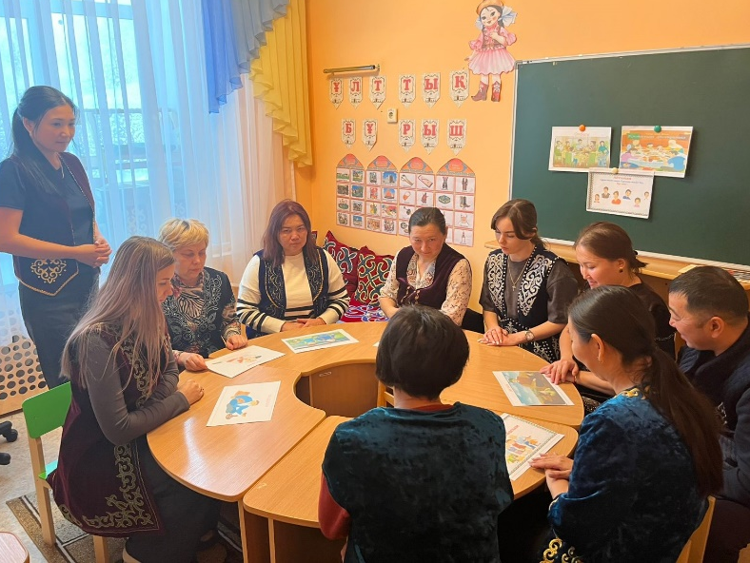
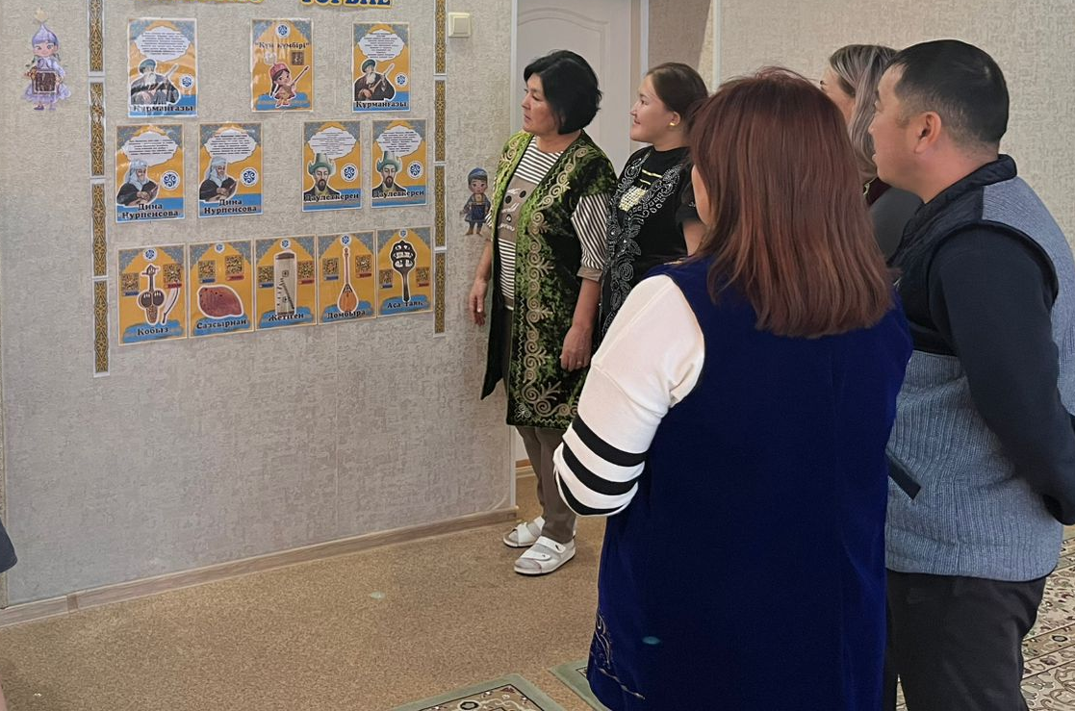
Балабақшада бірыңғай тілдік орта қалыптастыру
Тәрбиешілердің режимдік сәттерде қазақша сөйлесуі
Ортақ тілдік бұрыш жасау
Апталық «Қазақша күн»
Ашық оқу іс-әрекеттерін өткізу
Шебер-сынып ұйымдастыру

Slide 9
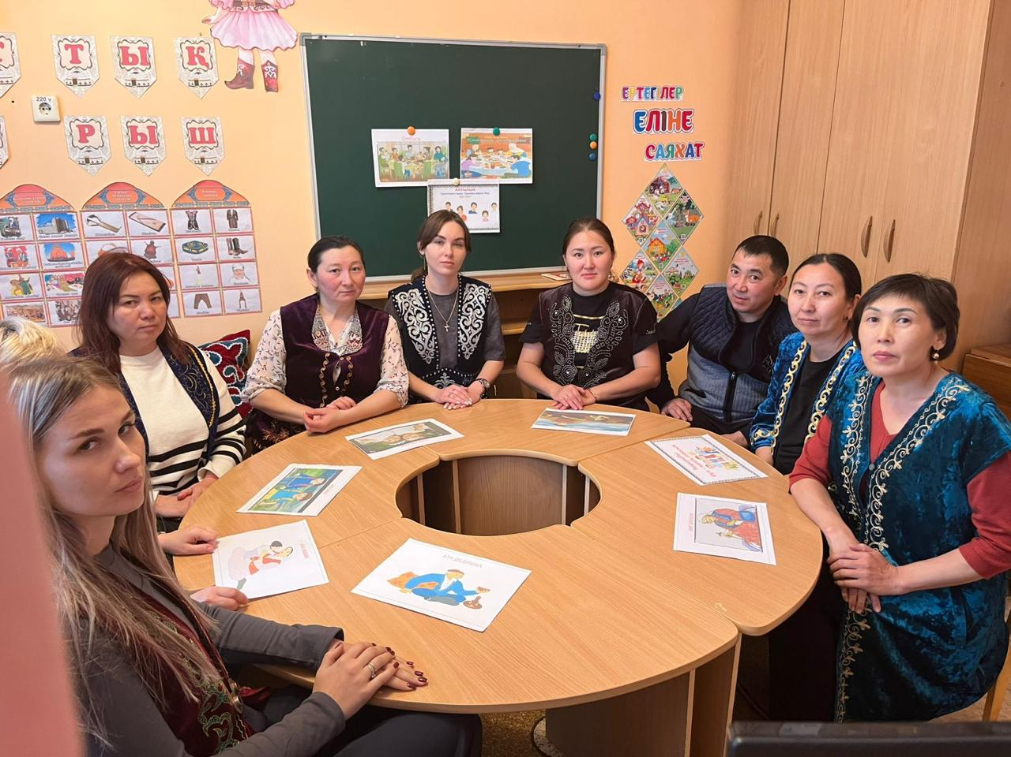
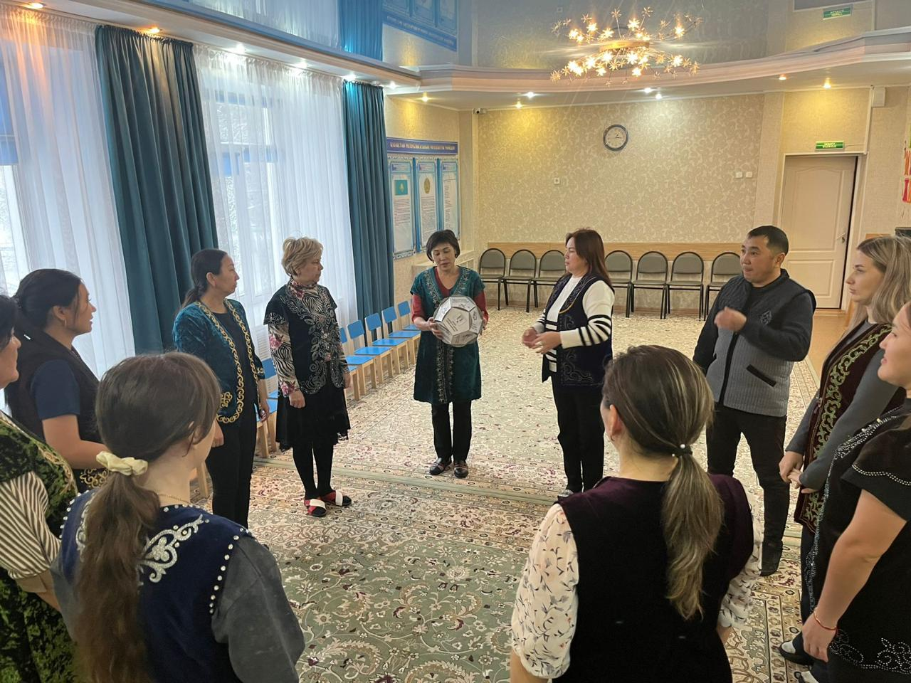
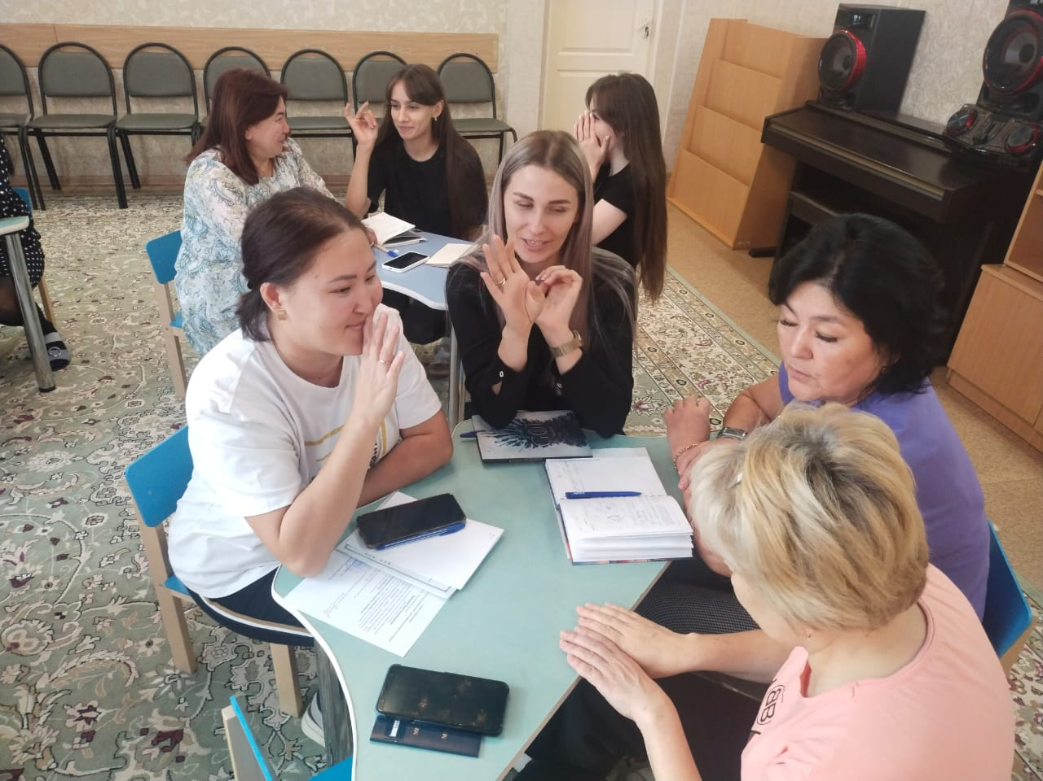
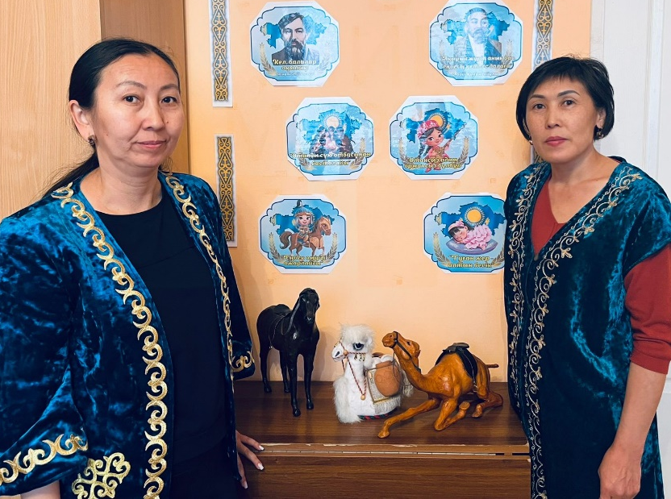
Нәтиже:
Барлық
педагогтар тілдік
орта қалыптастыруға ат салысады
Балалар тек
сабақта емес, күні бойы тілдік тәжірибе алады.

Slide 10
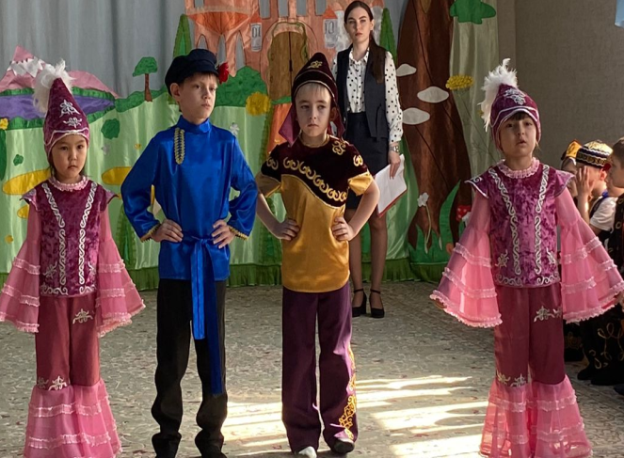
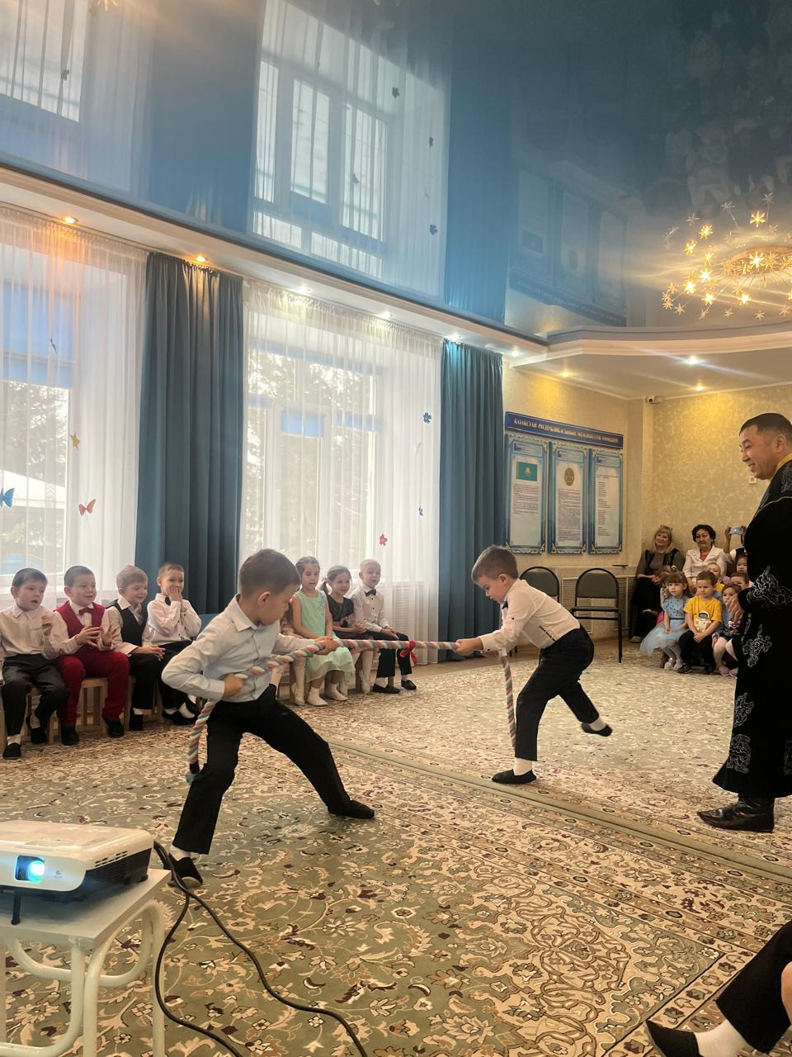
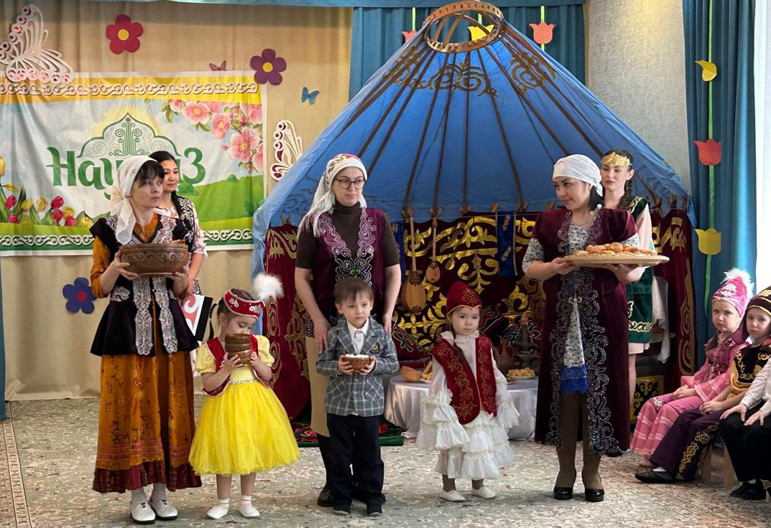
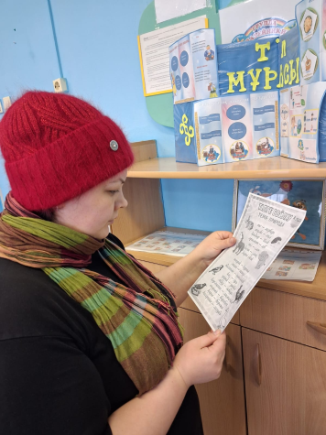
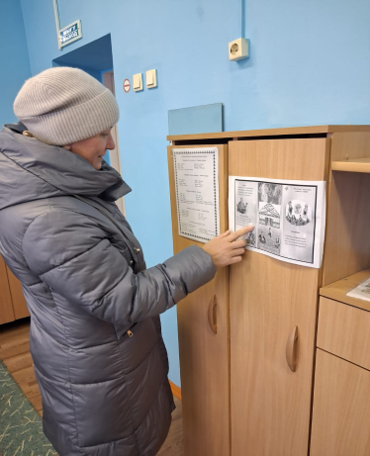
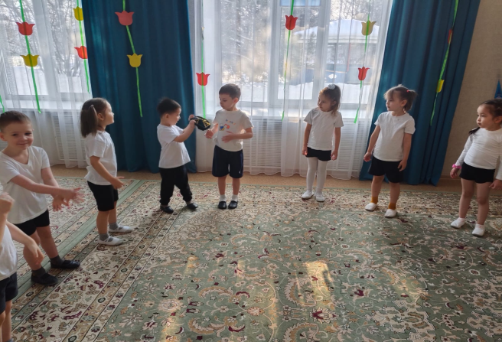
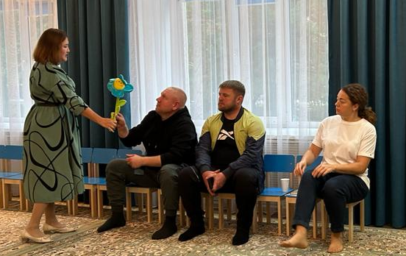
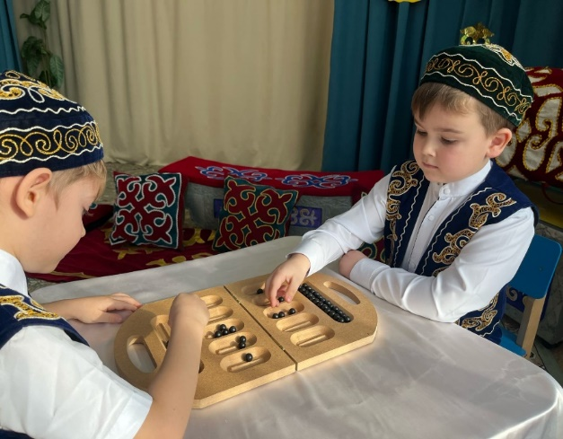
Ұлттық мерекелер
Бірлескен
іс шаралар
Отбасылық тілдік ойындар
Тақпақ жаттау челленджі
«Бір күн - бір сөз» жобасы

Slide 11
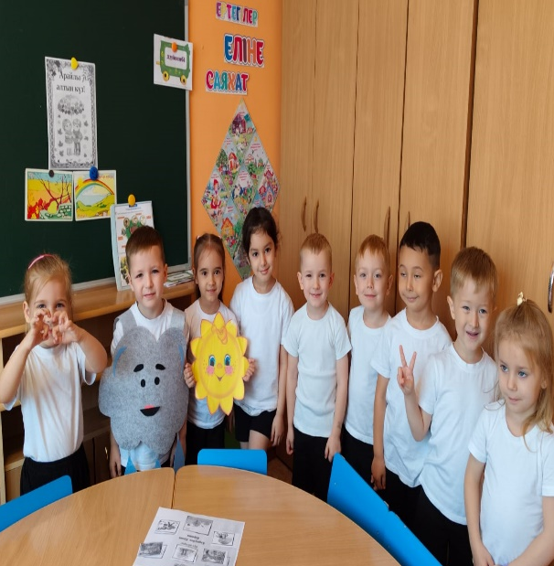
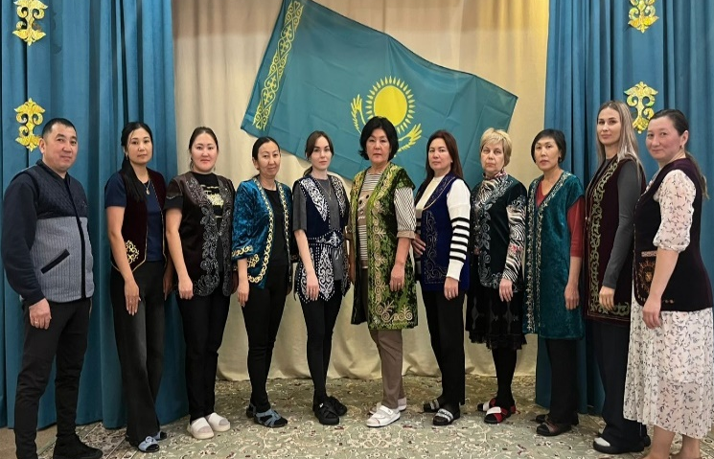
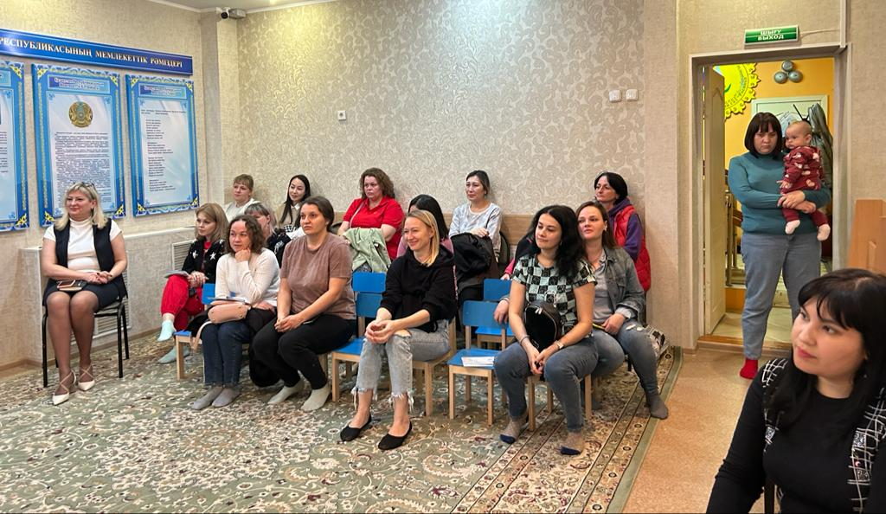
Балабақша- бала-ата-ана үштігінің бірлескен жұмыс нәтижесінде:
Балалар тіл үйренуге қызығады
Қазақ тілінде еркін қарым-қатынас қалыптасады
Тіл үйрету үдерісі табиғи және нәтижелі өтеді.
Балабақша
Бала
Ата-ана

